Slide 1
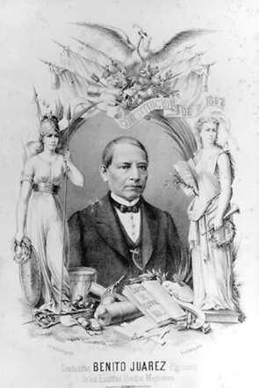
Proyecto de Nación de Juárez
Notes:
ERHS-CARG

Slide 2
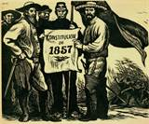
Triunfo de la República
Benito Juárez
Presidente de la República 1867 - 1871
Redujo y organizó
al ejército
Consolidó las Leyes de Reforma y de la Constitución
Inició el pago de la deuda externa
De 85,000 a
25,000 efectivos
Proporcionó a Hacienda mayor presupuesto como consecuencia de reducir sueldos de la milicia
Controló políticamente a los caudillos militares surgidos durante los 3 años de guerra e intervenciones
Reinició la expropiación de
los bienes del Clero
Notes:
ERHS-CARG

Slide 3
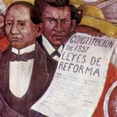
Leyes de Reforma
Conjunto de leyes expedidas entre 1855 y 1863 durante los gobiernos de Juan Álvarez, Ignacio Comonfort y Benito Juárez
PLAN DE AYUTLA
1° Marzo 1854 se proclamó el plan de Ayutla contra la dictadura de Antonio López de Santa Anna
Se suprimen los fueros en materia civil del clero y del ejército. Esta ley, expedida por Juárez en 1855, fue rechazada por los obispos y arzobispos de México y criticada por los conservadores.
LEY JUÁREZ
Ley de administración de justicia orgánica de los tribunales de la Federación
LEY LERDO
Ley de desamortización de fincas rústicas y urbanas propiedad de corporaciones civiles y eclesiásticas. Creada por Miguel Lerdo de Tejada en 1856.
LEY LAFRAGUA
Ley de libertad de expresión de los medios impresos (1855). Promulgada por el Srio. de Relaciones Exteriores José María Lafragua. Derogó la Ley Lares.
LEY IGLESIAS
Prohibió el cobro de derechos y obvenciones parroquiales y diezmo a las clases pobres (1857). Decretado por José María Iglesias.
DECRETOS
Se suprime la coacción civil de los votos religiosos.
Se suprime la Compañía de Jesús en México (1856)
LEY DEL REGISTRO CIVIL (1859)
El registro del estado civil queda a cargo de empleados del gobierno y no de la iglesia. Se declararon nacimientos y defunciones como en contrato civil con el Estado.
Notes:
ERHS-CARG

Slide 4
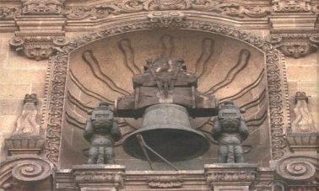
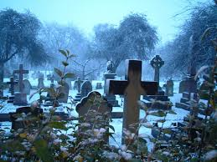
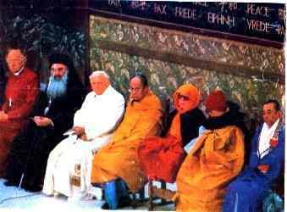
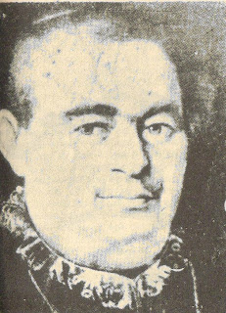
DECRETO DE SECULARIZACIÓN DE CEMENTERIOS
Cesa toda intervención del Clero en cementerios y camposantos, Veracruz, 1859
LEY DE NACIONALIZACIÓN DE
BIENES ECLESIÁSTICOS
Complementa la ley de desamortización de los bienes de la Iglesia, con un cambio importante: los bienes ya no pasaban a manos de los rentistas. Expedida en Veracruz en 1859.
Quedan secularizados Hospitales y establecimientos de Beneficencia. Cd de México, 1861
LEY SOBRE LA LIBERTAD DE CULTOS
Adicionalmente, se prohíbe la realización de ceremonias fuera de iglesias y templos, Veracruz, 1860
LEY DEL MATRIMONIO CIVIL
Se estableció que el matrimonio religioso no tenía validez oficial y estableció el matrimonio como un contrato civil con el Estado
Leyes y decretos
DECRETO DE EXCLAUSTRACIÓN DE MONJAS Y FRAILES
Se extinguen en toda la República los claustros y conventos, decretándose la salida de religiosos y religiosas que ahí vivían, con excepción de las Hermanas de la Caridad.
DECRETO DE SUPRESIÓN DE FESTIVIDADES RELIGIOSAS
Se prohíbe la asistencia oficial a las funciones religiosas, Veracruz, 1859
DECRETO DE EXPULSIÓN
Se ordena el exilio del delegado apostólico Luis Clementi, el arzobispo Lázaro de la Garza y Ballesteros y otros
Notes:
ERHS-CARG

Slide 5
Notes:
ERHS-CARG

Slide 6
Notes:
ERHS-CARG

